Slide 1
Stappenplannen maken
Op een didactisch verantwoorde manier

Slide 2
Didactische principes
aanschouwelijk
Geleidelijkheid
Belangstelling
Beperking
Herhaling
Activiteit
Integratie
Differentiatie
Integreer deze didactische principes in jouw leermiddelen en ga voor:
Meer zelfstandigheid
Meer taalondersteuning
Meer leerrendenment

Slide 3
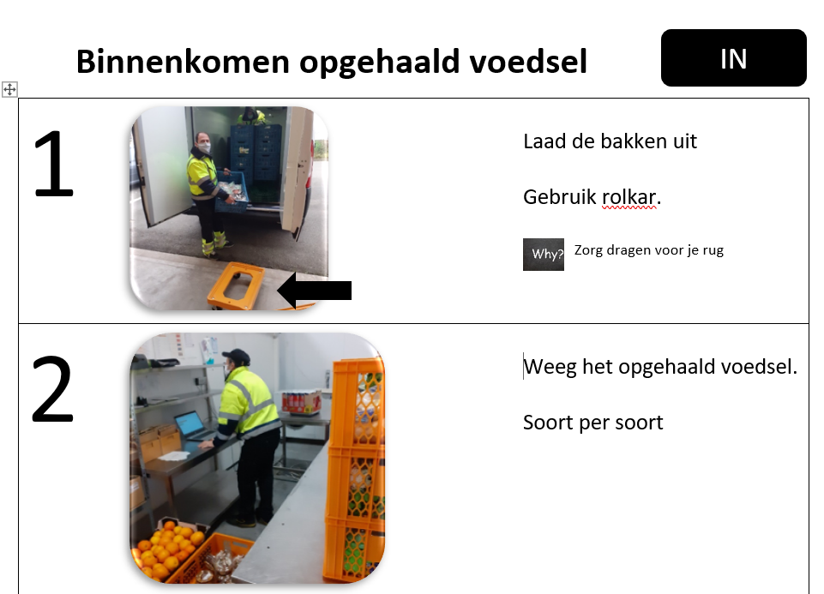
Zorg voor afbeeldingen die duidelijk de handeling weergeven. Werk indien nodig met pijlen of andere aanduidingen.
aanschouwelijk
Geleidelijkheid
Belangstelling
Beperking
Herhaling
Activiteit
Integratie
Differentiatie
Notes:
Woord en beeld combineren leidt tot beter leren uit onderzoek Dual Coding Theor doordat de info op 2 verschillende sporen in de hersenen gebruikt wordt, ander spoor voor taal als voor beeld.

Slide 4
Zorg dat de afbeeldingen en de inhoud herkenbaar, levensecht en aan aannemelijk is. Gebruik termen die de gebruikers kennen. Noteer indien mogelijk waarom de handeling moet gebeuren
aanschouwelijk
Geleidelijkheid
Belangstelling
Beperking
Herhaling
Activiteit
Integratie
Differentiatie
Notes:
Woord en beeld combineren leidt tot beter leren uit onderzoek Dual Coding Theor doordat de info op 2 verschillende sporen in de hersenen gebruikt wordt, ander spoor voor taal als voor beeld.

Slide 5
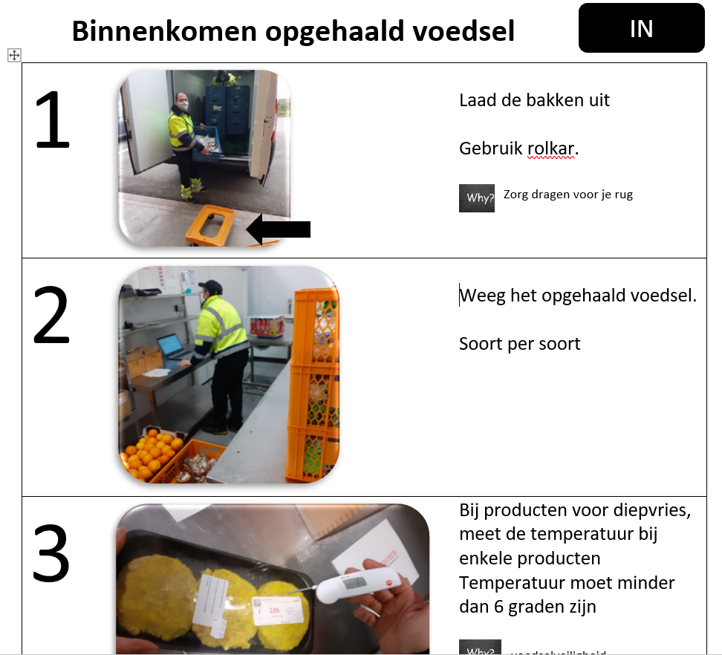
Zorg voor logische stappen, niet te groot en niet te klein. Werk met duidelijke titels
aanschouwelijk
Geleidelijkheid
Beperking
Herhaling
Activiteit
Integratie
Differentiatie
Belangstelling
Notes:
Woord en beeld combineren leidt tot beter leren uit onderzoek Dual Coding Theor doordat de info op 2 verschillende sporen in de hersenen gebruikt wordt, ander spoor voor taal als voor beeld.

Slide 6
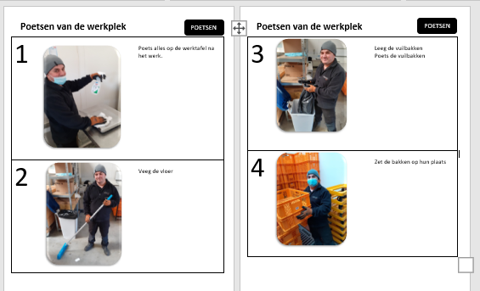
Hou het kort en bondig, beperk de stappen en de uitleg. Zorg er wel voor dat het volledig genoeg is zodat er geen twijfel mogelijk is . Ideaal is maximaal 2 pagina’s met voor- en achterkant.
aanschouwelijk
Geleidelijkheid
Belangstelling
Beperking
Herhaling
Activiteit
Integratie
Differentiatie

Slide 7
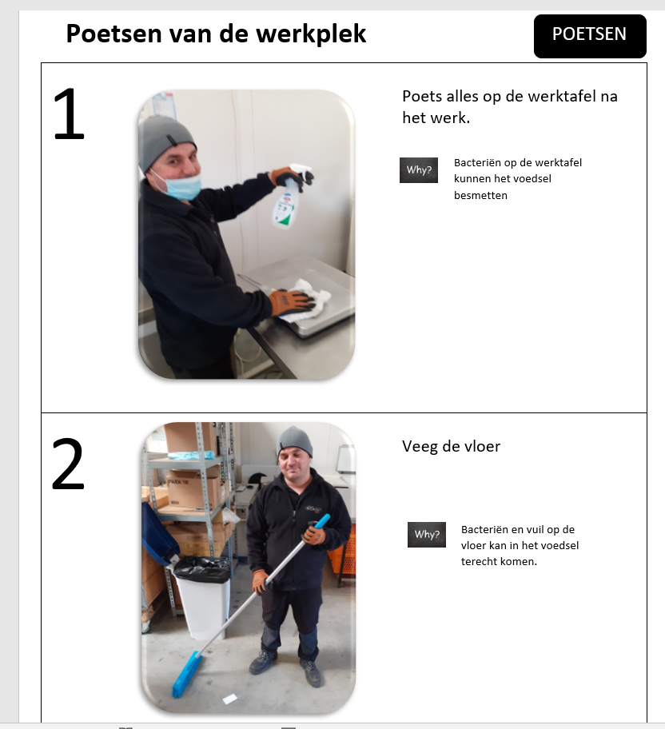
Herhaal telkens de grote blokken (hier poetsen) en de titels zodat de structuur heel helder is. Belangrijke zaken mogen vaak herhaald worden.
aanschouwelijk
Geleidelijkheid
Belangstelling
Beperking
Herhaling
Activiteit
Integratie
Differentiatie

Slide 8
Gebruik actieve taal, eventueel kan je met checklist werken waar medewerkers kunnen aanduiden wat in orde is.
Aanschouwelijk
Geleidelijkheid
Belangstelling
Beperking
Herhaling
Activiteit
Integratie
Differentiatie

Slide 9
Leg linken tussen de verschillende processen. Gebruik woorden die ze ook in de praktijk gebruiken.
aanschouwelijk
Geleidelijkheid
Belangstelling
Beperking
Herhaling
Activiteit
Integratie
Differentiatie

Slide 10
Werk met verschillende stappenplannen indien nodig, laat medewerkers kiezen of al of niet met een stappenplan willen werken.
aanschouwelijk
Geleidelijkheid
Beperking
Herhaling
Activiteit
Integratie
Differentiatie
Belangstelling

Slide 11
Meer hierover?
Wil je meer leren hierover?
VONST biedt een opleiding technische instructies geven op de werkvloer waarbij we dit grondig leren en oefenen.
Kijk op onze website voor meer info hierover.

